Slide 1
認知症の方が相続人になる
場合の手続きについて
セミナー資料 栂村行政書士事務所 相談は無料ですのでお気軽に：0898-35-1022 Mail:：m.tsugamura＠tsugaoffice.jp

Slide 2
１．相続人の１人が認知症で判断能力がない場合、遺産
分割協議ができない。
相続が開始されると、銀行預金はおろせなくなり、不動産の処
分もできなくなります。
相続手続きをするためには、相続人が全員参加して遺産分割協
議を行い分割内容に合意した遺産分割協議書を作成する必要があ
ります。
しかし、相続人の1人が認知症で判断能力がない場合は、遺産
分割協議ができません。
そのため、被相続人の預貯金、不動産などの相続財産の処分が
できなくなります。
セミナー資料 栂村行政書士事務所 相談は無料ですのでお気軽に：0898-35-1022 Mail:：m.tsugamura＠tsugaoffice.jp

Slide 3
２．成年後見制度の利用と課題
本件内容の詳細については、インタネットセミナーの「成年後
見制度について知っておきたいこと」の中の「成年後見制度の課
題と実情に応じた選択肢」を参照願います。
（1）成年後見制度の利用
成年後見制度は、認知症の相続人の代わりに後見人が財産を管
理する制度です。
認知症の相続人に後見人を付けることで遺産分割協議をするこ
とができますが、他の相続人の要求通りになることは困難で、後
見人としては法定相続分の財産を確保することとなります。
セミナー資料 栂村行政書士事務所 相談は無料ですのでお気軽に：0898-35-1022 Mail:：m.tsugamura＠tsugaoffice.jp

Slide 4
（２）後見人の選任と報酬
成年後見人の選任は家庭裁判所が行い、親族が選ばれる割合
は少なく、専門家が選ばれる割合が多くなっています。
専門家の後見人が選ばれると、財産管理は後見人が行うため、
介護等を行う親族等は使えづらくなります。
また、後見人に毎月2万円程度の報酬が発生し、原則として途
中で止めることができないため、認知症の方が亡くなるまで
ずっと後見人が就き、報酬も発生します。
成年後見制度では、相続人間で自由に相続財産の分割を決め
ることができないため、「認知症の母親は既に十分財産を持っ
ているから子供が多くもらう」ことや「子供がお母さんの面倒
を見ていくから、子供が多くもらう」などの理由で遺産分を進
めることは困難となります。
セミナー資料 栂村行政書士事務所 相談は無料ですのでお気軽に：0898-35-1022 Mail:：m.tsugamura＠tsugaoffice.jp

Slide 5
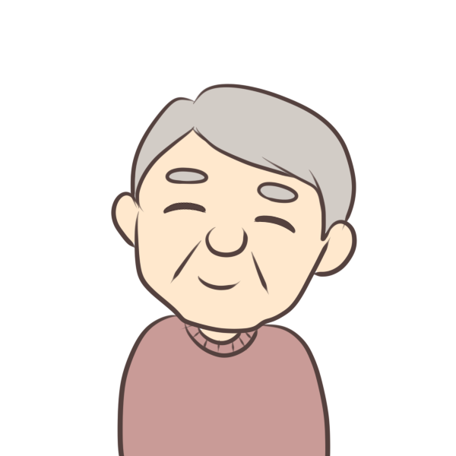
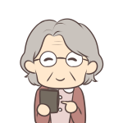
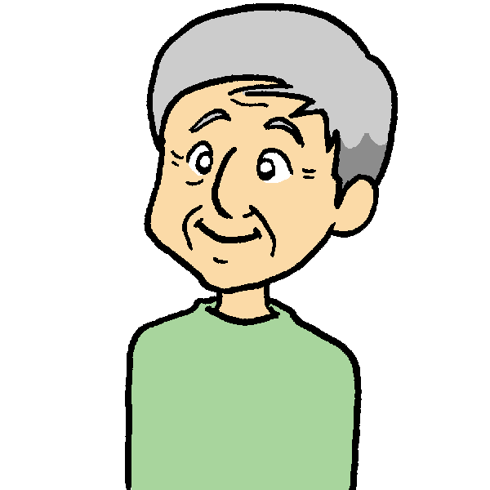
３．成年後見制度を利用しない場合の相続手続きと課題
父親が死亡し、相続人は認知症の母Ａと子供の相続人Ｂ・Ｃ、
相続財産は、土地・建物及び預貯金がある場合の相続手続き
被相続人
父親Ｘ
【法定相続分】
母Ａ ：１／２
長男B：１／４
二男C：１／４
土地・建物 預貯金
長男Ｂ
母親Ａ
二男Ｃ
セミナー資料 栂村行政書士事務所 相談は無料ですのでお気軽に：0898-35-1022 Mail:：m.tsugamura＠tsugaoffice.jp

Slide 6
（1）不動産については「法定相続分」による共有
不動産の相続については、後見制度を利用しないで「法定相
続分」に分ける旨の登記は相続人の1人から請求することがで
きます。
「法定相続分で登記する」ということは、不動産が子供と認
知症の母親と共有状態となります。
共有状態の不動産を処分する場合は、共有者全員の同意がな
いとできません。従って、不動産の売買・賃貸等はできないと
いうことになります。処分する場合は、結局成年後見人を付け
なければならなくなります。
また、相続税を抑える特例「配偶者の税額軽減」「小規模住
宅等の特例」等が使えなくなることも注意が必要です。
セミナー資料 栂村行政書士事務所 相談は無料ですのでお気軽に：0898-35-1022 Mail:：m.tsugamura＠tsugaoffice.jp

Slide 7
（２）預貯金の「法定相続分」の分割
平成28年12月19日最高裁大法廷決定より、相続人全員での遺産
分割協議をできなければ、一切、払戻しを行うことができなくな
りました。
この判決を受けて、平成31年4月に改正相続法が施行され、各
相続人が遺産分割協議をせずとも一定額を払戻しできる制度が新
設されました。葬儀費用などの負担を軽減することが目的です。
払戻しできる上限金額は「150万円」または「当該銀行にある
預貯金額×3分の1×法定相続分」のどちらか少ない額までです。
上限額を超える金額は、遺産分割協議をできなければ払戻しす
ることができません。銀行内で凍結されたままとなります。
金融機関によって、手続きなどが異なるため、確認が必要です。
セミナー資料 栂村行政書士事務所 相談は無料ですのでお気軽に：0898-35-1022 Mail:：m.tsugamura＠tsugaoffice.jp

Slide 8
（3）法定相続分で相続登記をする場合の注意点
母親が認知症のため、とりあえず法定相続分で共有の登記をす
る場合について次のような注意点があります。
① 法定相続分で登記する際の申請人
原則、相続人全員で共同申請するのですが、相続人の1人から
単独申請もすることができます。
今回、母親が認知症のため母親を除く相続人が単独申請人と
なります。
② 単独申請のデメリット
今回のような案件での単独申請は、母親の協力が不要なので
便利なようですが以下のようなデメリットもあります。
・登記識別情報が発行されないこと
・相続放棄される可能性があること
セミナー資料 栂村行政書士事務所 相談は無料ですのでお気軽に：0898-35-1022 Mail:：m.tsugamura＠tsugaoffice.jp

Slide 9
➂ 登記識別情報とは
登記識別情報とは、従来の登記済権利証に代わるもので、不
動産の名義変更された場合に新たに名義人となる人に登記所か
ら通知される書類（情報）です。
この登記識別情報は、本人確認手段の一つであり、相続など
によって所有権を取得し名義人となった後に、売買などの所有
権移転登記手続きする際などに、登記名義人本人による申請で
あることを登記官が確認するため、登記所に提出しなければな
りません。
単独申請では、申請人にしか交付されないので、その後の不
動産売買などでは、共有者全員の登記識別情報が必要であるた
め、余分な手数と費用がかかることとなります。
セミナー資料 栂村行政書士事務所 相談は無料ですのでお気軽に：0898-35-1022 Mail:：m.tsugamura＠tsugaoffice.jp

Slide 10
④ 「相続放棄をされる可能性があること」とは
他の相続人が疎遠な関係などで、相続の開始を知らなかった場
合、相続放棄をする可能性があります。
相続放棄をすると、「初めから相続人でなかった」とみなされ
ます。結果として、相続が間違っているということとなり、再度
登記申請をしなおさなければならなくなります。
相続開始を知らない相続人がいる場合は、相続放棄の可能性が
あることに注意が必要です。
セミナー資料 栂村行政書士事務所 相談は無料ですのでお気軽に：0898-35-1022 Mail:：m.tsugamura＠tsugaoffice.jp

Slide 11
４．遺言書があっても手続きができない場合
認知症の妻がいる場合、相続対策として、被相続人の夫が遺言
を残しておく場合があります。
預貯金等の払い戻しの場合は、手続きをすることはできますが
不動産の相続手続きは原則進めることはできません。
認知症の相続人が不動産を相続することが記載されている場合、
成年後見制度の利用が必要となります。
その理由として、遺言執行者が別の者であっても、登記申請に
おいてはあくまで、新たな登記名義人となる相続人自らの申出に
よって変更されるものであるため、新たな登記名義人となる相続
人が認知症等判断能力を有していない場合、遺言書があっても、
成年後見制度を利用して、成年後見人等就任した方が、認知症等
の相続人に代わって申請を行うことになります。
セミナー資料 栂村行政書士事務所 相談は無料ですのでお気軽に：0898-35-1022 Mail:：m.tsugamura＠tsugaoffice.jp

Slide 12
５．家族信託を利用した対策
認知症の相続人がいる場合の事前対策として前項で遺言書を残
しておくことをあげましたが、不動産の相続時などに課題がある
ことも指摘しました。
もう一つの対策としては、家族信託の利用があります。
詳しくはインターネットセミナー案内の「家族信託について
知っておきたいこと」の解説で
事例１．高齢者の財産保護
事例３．遺言による信託
を参照願います。
セミナー資料 栂村行政書士事務所 相談は無料ですのでお気軽に：0898-35-1022 Mail:：m.tsugamura＠tsugaoffice.jp

